Slide 1
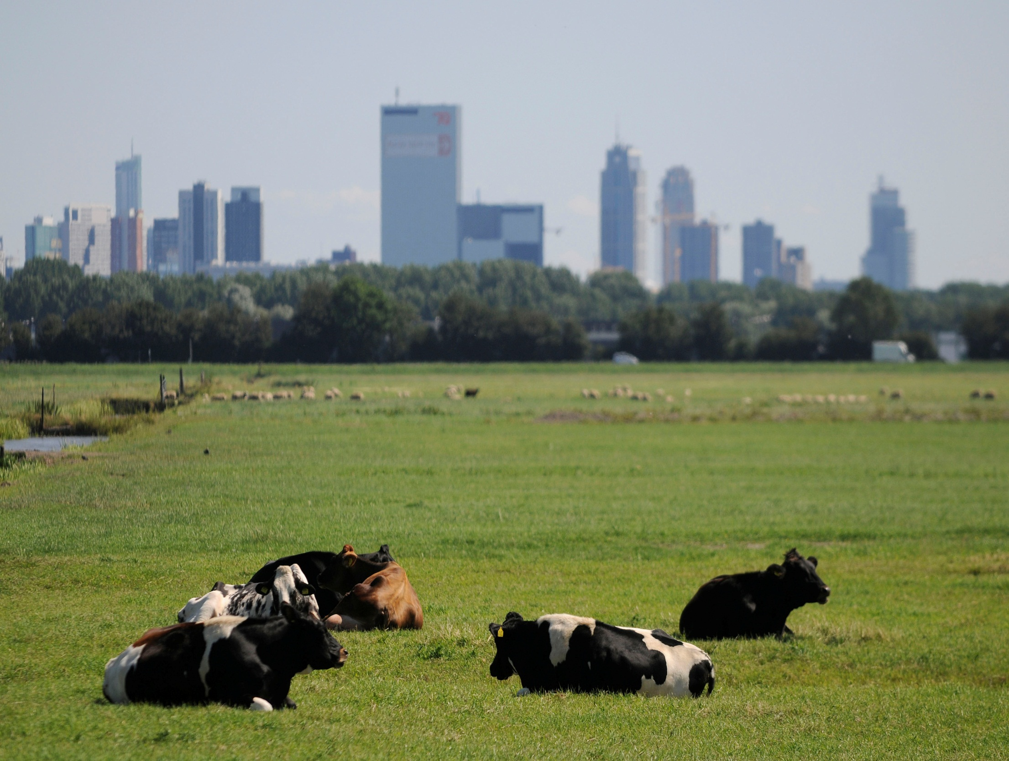
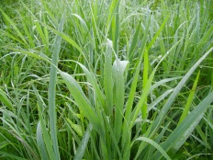
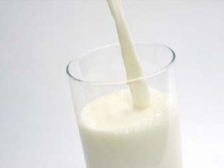
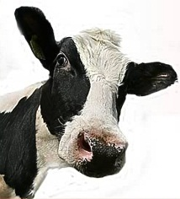
Van gras tot melk
Je gaat op zoek naar de manier waarop koeien van gras melk maken. Hoe doen ze dat?
Wat moet je doen?
Zoek plaatjes en informatie op internet met de volgende zoekwoorden:
uier, herkauwen, melk, koe
Tip: kijk op de volgende websites:
https://dierenwelzijnslessen.groenkennisnet.nl/display/koe/eten+en+drinken
http://tinyurl.com/melkgeven
Opdracht:
Maak een PowerPointpresentatie van 5 dia’s waarin je uitlegt hoe koeien van gras melk maken

